Slide 1
Hoe staat het met de overgang
op de nieuwe pensioenregeling?
16 april 2024
Aan: ALV BPP
Van: Dick Boeijen

Slide 2
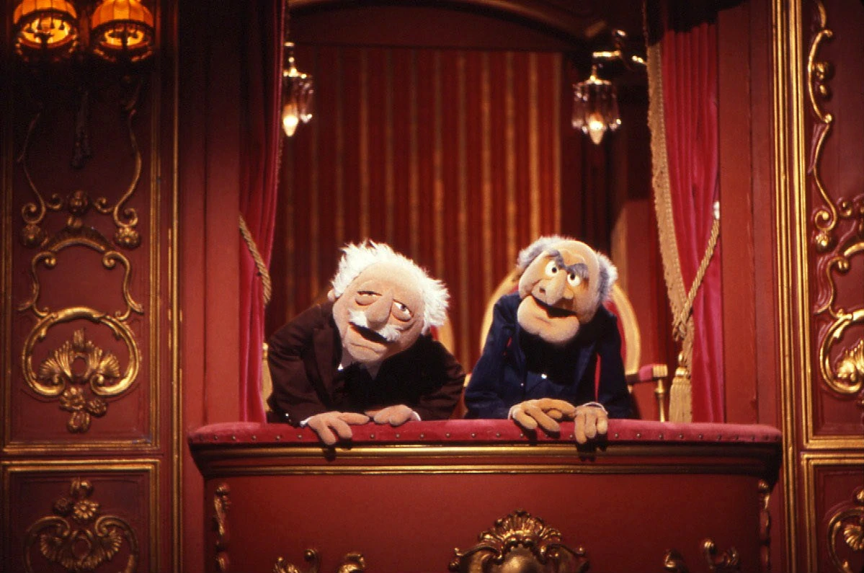
Wonderful
I love it!
This is great!
Pretty good
It isn’t that bad…
Could’ve been better
I don’t really like it
It’s pretty terrible
It’s bad, awful
Boooo! BOOOO!
23 november 2022

Slide 3
Wonderful
I love it!
Wonderful
Pretty good
This is great!
It’s pretty terrible
This is great!
Could’ve been better
It isn’t that bad…
It’s bad, awful
I don’t really like it
It’s pretty terrible
I love it!
Boooo! BOOOO!
It’s bad, awful
Boooo! BOOOO!
16 april 2024

Slide 4
Vragen die ik hoor
Is straks mijn potje leeg, als ik heel oud word?
Krijg ik straks in de nieuwe regeling elk jaar volledige indexatie?
Schiet straks in de nieuwe regeling mijn uitkering alle kanten op?
Waarom een nieuwe regeling, er is afgelopen jaren toch geïndexeerd?
Gaat mijn uitkering dalen op het moment van invaren?

Slide 5


Is straks mijn potje leeg, als ik heel oud word?
Microlanglevenrisico
= als je (veel) ouder wordt dan je leeftijdsgenoten
Macrolanglevenrisico
= als al je leeftijdsgenoten ouder worden dan gedacht
In de nieuwe regeling worden de gepensioneerden
voor beide risico’s beschermd…
… dus het potje raakt niet leeg!

Slide 6
Krijg ik straks elk jaar volledige indexatie?
In de nieuwe regeling wordt de jaarlijkse aanpassing van de uitkering bepaald door het behaalde overrendement.
Gepensioneerden krijgen in de nieuwe regeling een blootstelling aan overrendement van 35%.
Dat levert naar verwachting voldoende rendement om, bezien over een langere periode, de koopkracht bij te kunnen houden.
Dat betekent echter niet dat elk jaar de uitkering stijgt met de inflatie
van dat jaar.

Slide 7
Schiet straks mijn uitkering alle kanten op?
De uitkering wordt eenmaal per jaar aangepast.
De uitkering heeft geen last meer van renteschokken (óók geen lust).
Rendementsschokken worden uitgesmeerd in de tijd.
In geval van een negatieve aanpassing (een korting) wordt een beroep gedaan op de solidariteitsreserve.
Kans op korting in huidige regeling:
Kans op korting in nieuwe regeling:
14,1%
0,2%

Slide 8
Er is afgelopen jaren toch geïndexeerd?
Klopt!
Die indexaties waren echter alleen toegestaan vanwege
(het voornemen tot) invaren naar de nieuwe regeling.

Slide 9
Gaat mijn uitkering dalen bij invaren? (1/2)
Verloop van de reële uitkering in oude en nieuwe regeling, dekkingsgraad bij invaren = 103,6%
+10%
+11%
+22%

Slide 10
Gaat mijn uitkering dalen bij invaren? (2/2)
Verloop van de reële uitkering in oude en nieuwe regeling, dekkingsgraad bij invaren = 117,8%

Slide 11
Toch fijn, dat we zijn ingevaren
naar de nieuwe regeling!
16 april 2034

Slide 12
Transitieplan van sociale partners

